Slide 1
Серотониновый синдром
Кейс от компании NuCypher
Notes:
Добрый вечер уважаемые участники и члены жюри,
меня зовут Иван и я представляю команду Серотониновый синдром.

Slide 2
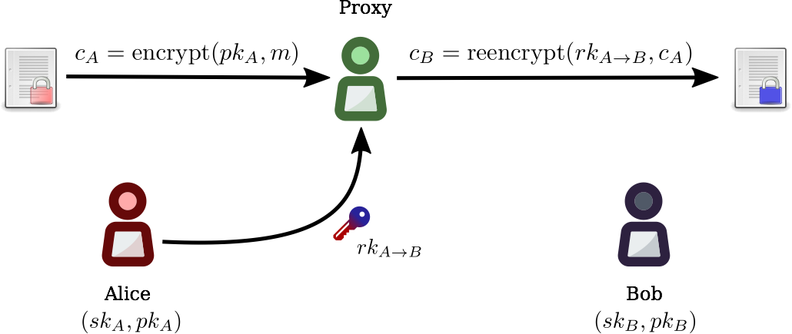
ЗАДАЧА
Реализовать прототип многопользовательского приложения со сквозным шифрованием, используя mock-net.
Proxy re-encryption
Notes:
Нашей задачей было применить разработку компании NyCypher и
реализовать многопользовательское приложение со сквозным шифрованием на базе mock-net и библиотеки pyUmbral. На слайде вы можете видеть схему описывающую протокол proxy re-encryption. Ключевое отличие от стандартной схемы транзакции между Alice и Bob заключается в том что появляется посредник, который для каждого отдельно получателя перехеширует сообщение исходя из public_key получателя и того кто хочет получить доступ к сообщению.
Messenger с высочайшим уровнем приватности личных данных.

Slide 3
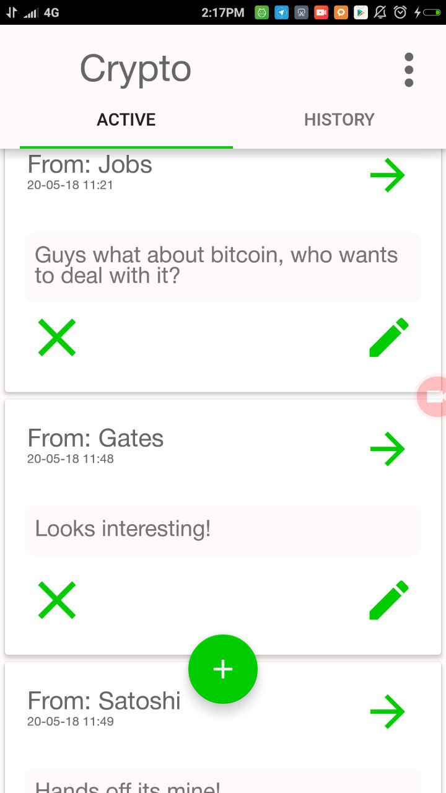
Идея
Messenger с высочайшим уровнем приватности личных данных.
Notes:
Как известно, лучший способ раскрыть весь потенциал новой технологии
это сделать на её основе что-то естественное, общеизвестное,
и показать в чём преимущество данного решения перед уже существующими.
Поэтому на основе технологии proxy re-encryption и сети mock-net мы создали прототип мессенджер с принципиально новым уровнем безопасности.

Slide 4
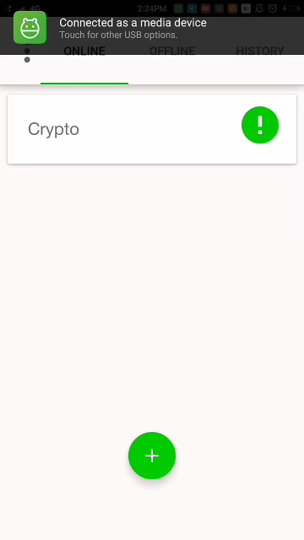
РЕАЛИЗАЦИЯ
Notes:
Поскольку разработанная компанией NuCypher технология позваляет передавать не только сообщения но и любые фаилы или документы, мы несколько увеличили функционал чата и там есть возможность посылать и редактировать списки задач, покупок, целей.

Slide 5
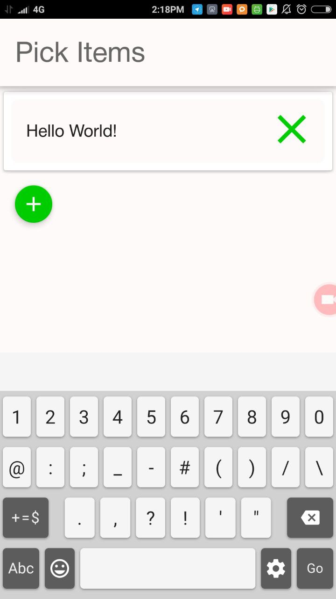
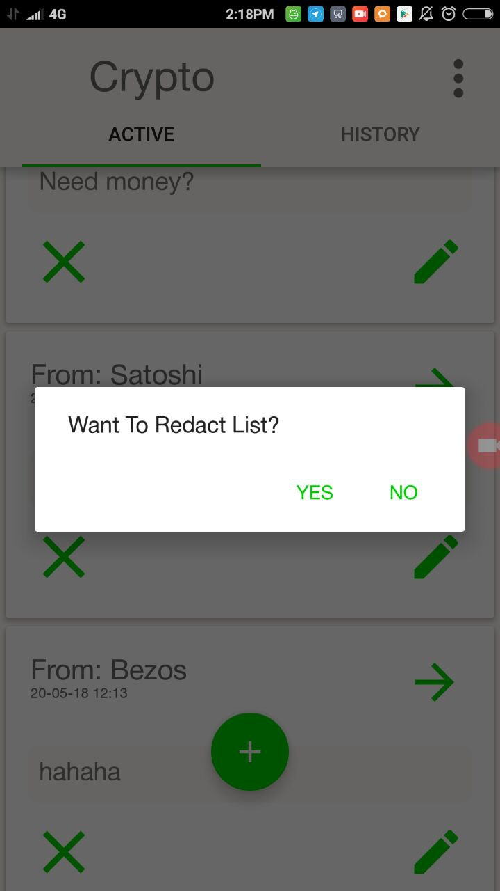
Notes:
Вот так выглядит добавление нового сообщения (слева) и есть возможность редактировать их (справа)

Slide 6
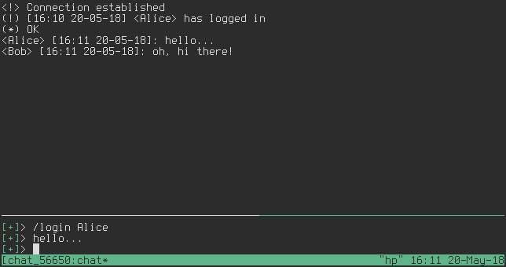
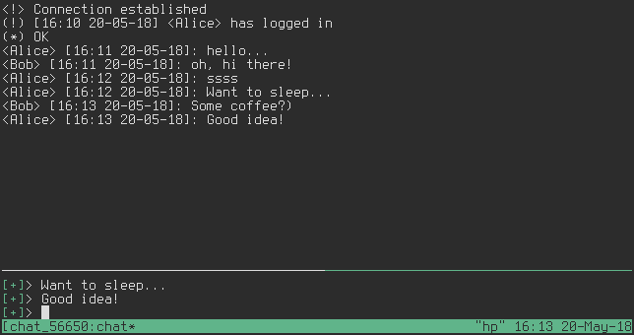
Внутренняя структура
Notes:
Теперь я хотел бы углубиться немного во внутреннее устройство нашего прототипа. Под капотом лежит олдскульный консольный мессенджер, на примере которого вы можете видеть как происходит передача сообщения,доступа для получателя. Однако ключевое отличие в том, что место классического сервера используется наша экосистема и инфраструктура предоставленная компанией NuCypher. То есть между отправкой и получением лежат шифрование, отправка урсуле, запрос на доступ от боба, перехеширование и открытие доступа бобу.
Причём так как чат может быть групповой, то для каждого участника отдельно создаётся policy_id и re-encryption key и прописывается его доступ к капсуле.

Slide 7
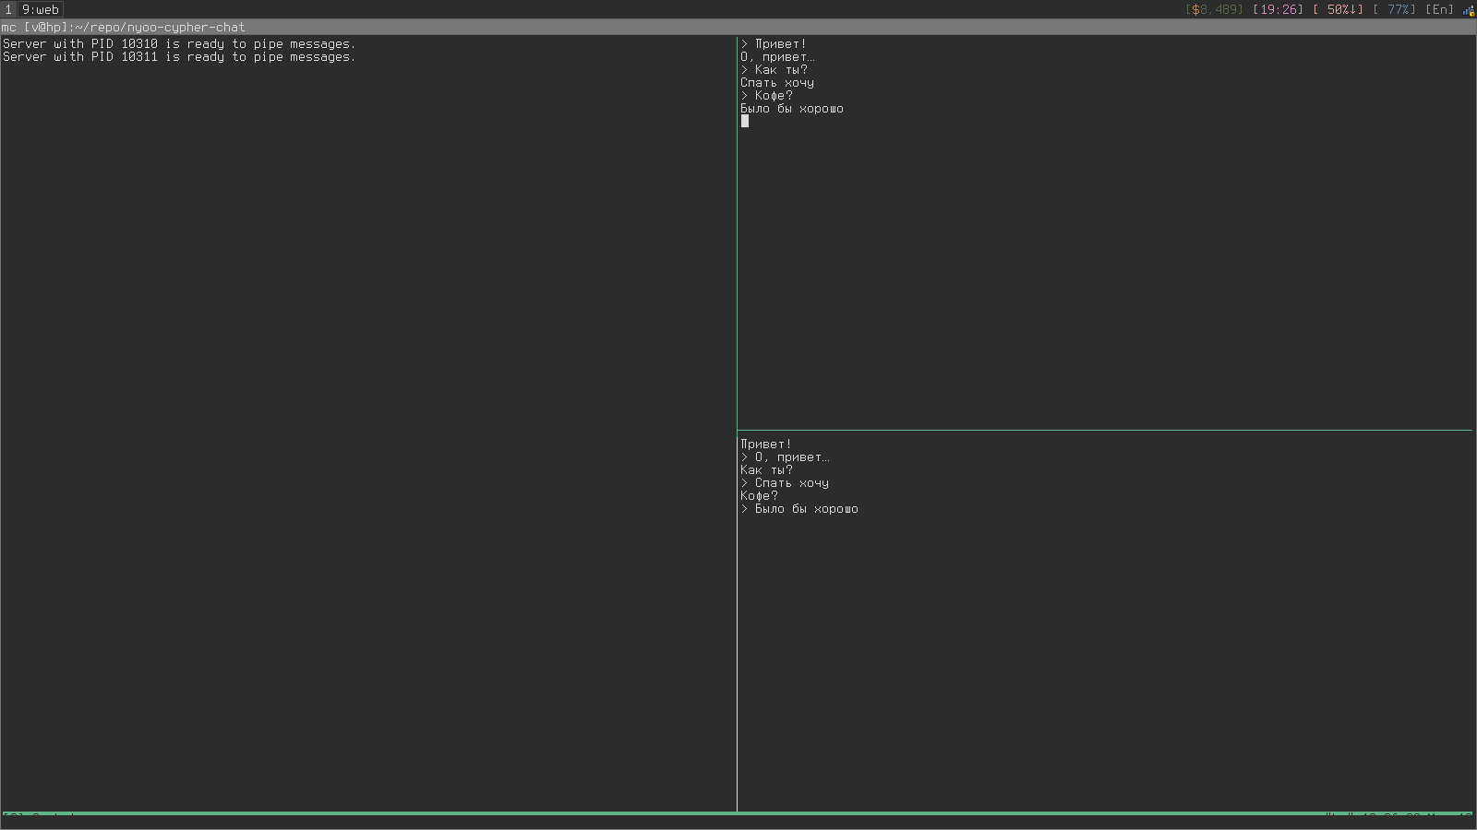

Slide 8
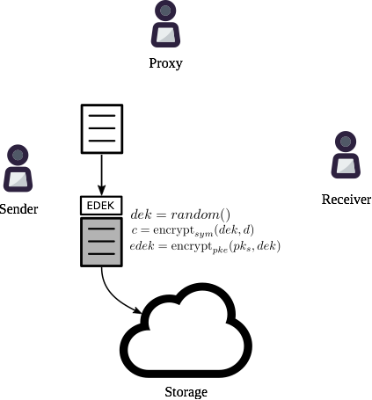
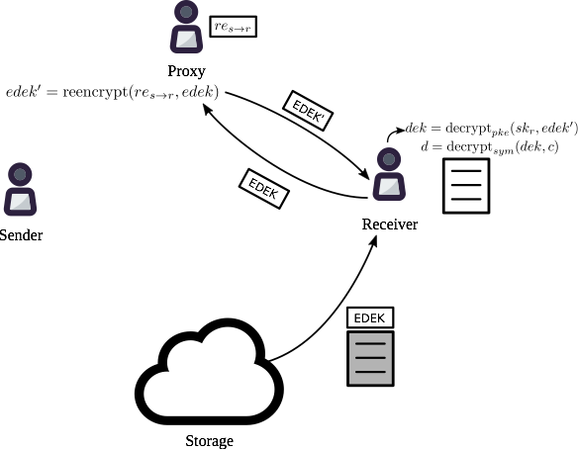
Decryption
Encryption
Notes:
Схемы которые вы видите на экране поясняют алгоритм работы протокола proxy re-encryption, более подробное описание вы можете найти в whitePaper компании.

Slide 9
Состав команды и стек технологий
Глушенков Иван
Крапивенский Виктор
Романов Раед
Арнольд Владимир
Python,
pyUmbral, requests
Java, Google FCM,
KeyNote
Спасибо за внимание!
https://github.com/shdown/nyoo-cypher-chat

